Slide 1
「こげよマイケル」
和音のひびきの移り変わりを感じ取りながら
合唱しよう
まずは主な旋律を歌詞で歌ってみましょう。
また、音が分かれているところはどこか、
聴き取ったり楽譜を見たりしてみつけましょう。

Slide 2
「こげよマイケル」は、
音が分かれていない部分と、音が分かれている部分が
交互に歌われています。
1番の歌詞
マイケル|こｰげきしへ|ーー ハレ|ルーーー|ヤー
マイケル|こｰげふねを|ーー ハレ|ルーーー|ヤー
斉唱
合唱
歌声で和音のひびきを味わえるところ！

Slide 3
①のパート
↑高い
レ
ド
シ
ラ
ソ
ファ
ミ
レ
ド
主な旋律である①のパートを階名で歌って
みましょう。
ドミ|ソｰミソラソ|ーーミソ|ラーーー|ソー
ミソ|ソｰミﾌｧミレ|ーードレ|ミーレー|ドー
階名で歌ってみると、
①のパートは ド～ラ の音域だと分かりますね。
低い↓
Notes:
では、ここからは声の重なりをつくるための準備をしていきますよ。
「こげよマイケル」は３つのパートの重なりでできています。
まずは①のパートを階名で歌ってみましょう。この①のパートが主な旋律です。
音の上がり下がりを手の高さで確認しながら歌うとより分かりやすいですよ。
（歌う）
手の高さはどのように動いたでしょうか。この①のパートはドからラまでの音の中で動きましたね。

Slide 4
②のパート
↑高い
レ
ド
シ
ラ
ソ
ファ
ミ
レ
ド
レ
ド
シ
ラ
ソ
ファ
ミ
レ
ド
②のパートを階名で歌ってみましょう。
ドミ|ソｰミソラソ|ーードド|ドーーー|ドー
ミソ|ソｰミﾌｧミレ|ーードド|ドーシー|ドー
階名で歌ってみると、
②のパートは ド～ド の音が出てきますが、
シ・ドの高い音域が中心だと分かりますね。
低い↓
Notes:
次は②のパートを階名で歌ってみましょう。②のパートは、下の段の上向きの音符を歌います。
同じように、音の上がり下がりを手の高さで確認しながら歌ってみましょう。
（歌う）
今度は手の高さはどのように動いたでしょうか。この②のパートは低いドから高いドまでの音の中で動きましたね。
そして特にシ、高いドの音が重要です。

Slide 5
③のパート
↑高い
レ
ド
シ
ラ
ソ
ファ
ミ
レ
ド
レ
ド
シ
ラ
ソ
ファ
ミ
レ
ド
③のパートを階名で歌ってみましょう。
ドミ|ソｰミソラソ|ーーミミ|ﾌｧーーー|ミー
ミソ|ソｰミﾌｧミレ|ーーミﾌｧ|ソーﾌｧー|ミー
階名で歌ってみると、
③のパートは ド～ラ の音が出てきますが、
ミ～ソの中間の音域が中心だと分かりますね。
低い↓
Notes:
次は③のパートを階名で歌ってみましょう。③のパートは、下の段の下向きの音符を歌います。
同じように、音の上がり下がりを手の高さで確認しながら歌ってみましょう。
（歌う）
今度は手の高さはどのように動いたでしょうか。この③のパートは低いドからラまでの音の中で動きましたね。
そして特にミからソの音の中の動きが重要です。

Slide 6
①～③の パートの階名を重ねると…
↑高い
レ
ド
シ
ラ
ソ
ファ
ミ
レ
ド
ドミ|ソｰミソラソ|ーーミソ|ラーーー|ソー
②
ドミ|ソｰミソラソ|ーードド|ドーーー|ドー
ドミ|ソｰミソラソ|ーーミミ|ﾌｧーーー|ミー
斉唱
合唱
①
③
ミソ|ソｰミﾌｧミレ|ーードレ|ミーレー|ドー
ミソ|ソｰミﾌｧミレ|ーードド|ドーシー|ドー
低い↓
ミソ|ソｰミﾌｧミレ|ーーミﾌｧ|ソーﾌｧー|ミー
斉唱
合唱
Notes:
①から③のパートは分かりましたか。
全てのパートの階名を記すとこのようになります。①、②、③では主に使われている音域が違うのですね。
そして最初にみなさんが気付いたように、ピンクの囲み部分は同じで、水色の点線の囲み部分の音がパートごとに違うことも確認できますね。
では「交互になっている」という気付きを生かして、先生とみなさんで交互に歌ってみましょう。ピンクの囲み部分を先生が歌うので、みなさんは水色の点線の囲み部分の①のパートを歌ってみましょう。
（歌う）
※以下のように歌い方を変えて歌っていく
・上記の方法と同様に②、③を歌う
・教師と児童の役割を変えて歌う
・ピンクの囲み部分を児童一人に歌わせ、他の全員で水色の囲み部分を歌う
さあここまで練習してきて３つのパートの音の違いに慣れてきましたね。
では、今ならこの３つのパートが全部聴き取れるでしょうか。
CDを聴き直してみましょう。
（範唱CDを聴く）
どうですか、３つのパートが聴こえましたか。

Slide 7
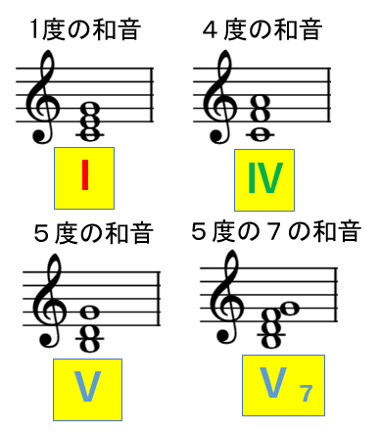
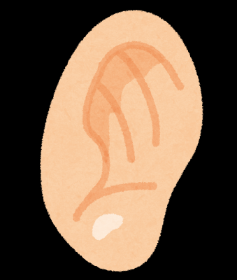
合唱部分の和音の移り変わりを調べると…
Ⅰ
Ⅰ
Ⅳ
Ⅰ
ドミ|ソｰミソラソ|ーーミソ|ラーーー|ソー
ドミ|ソｰミソラソ|ーードド|ドーーー|ドー
ドミ|ソｰミソラソ|ーーミミ|ﾌｧーーー|ミー
Ⅰ
Ⅴ
Ⅰ
V₇
Ⅰ
自分の声が和音の
ひびきをつくる大切
な役割を担っている
ことが分かりますね！友達の声もよく聴き合って歌いましょう。
ミソ|ソｰミﾌｧミレ|ーードレ|ミーレー|ドー
ミソ|ソｰミﾌｧミレ|ーードド|ドーシー|ドー
ミソ|ソｰミﾌｧミレ|ーーミﾌｧ|ソーﾌｧー|ミー
Notes:
声の重なりのひびきのひみつはこの３つのパートの音の違いだったのですね。
もう一度、水色の点線の囲み部分だけをキーボードで弾いてみますね。
（キーボードで弾く）
気付きませんか。前回学習した和音のひびきが聞こえませんか。
次回はみなさんの声でこの和音のひびきをつくって合唱していきましょう。
今日はよく頑張りました。

Slide 8
「こげよマイケル」
和音のひびきの移り変わりを感じ取りながら合唱しよう
階名から歌詞にもどして合唱してみましょう。
・おたがいの声を聴き合いながら歌う。
・和音のきれいなひびきをつくれるように、
音量のバランスに気を付けて歌う。
・自分の歌声を周りの歌声にとけあわせるように歌う。
～ふりかえり～
・めあてに対してどのくらい できたか ・今回の学習で大切だと思ったこと
・これからの学習に生かしたいこと

